Slide 1


TRƯỜNG THCS PHAN BỘI CHÂU
CHÀO MỪNG
QUÍ THẦY CÔ GIÁO
Âm nhạc 7
GV: Lê Thị Hoa

Slide 2
Tiết 26
Học hát: TIẾNG VE GỌI HÈ

Slide 3

Giới thiệu tác giả và bài hát:
a. Giới thiệu tác giả:
- Nhạc sĩ Trịnh Công Sơn sinh năm 1939 tại Huế, mất năm 2001 tại thành phố Hồ Chí Minh.
- Lµ t¸c gi¶ cña rÊt nhiÒu ca khóc næi tiÕng, được hµng triÖu ngư­êi yªu thÝch như­: Diễm xưa, Cát bụi, Một cõi đi về, Huyền thoại mẹ … Ngoài ra ông còn sáng tác những ca khúc thiếu nhi như:
  Em lµ b«ng hång nhá.
  Khăn quàng thắp sáng bình minh
  Tiếng ve gọi hè,…
NS Trịnh Công Sơn

Slide 4

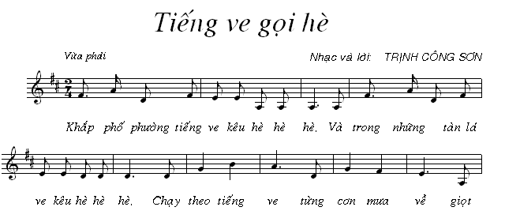
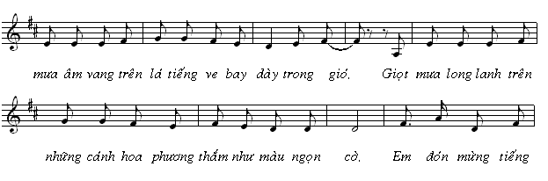

b.Giới thiệu bài hát:
* Bài hát được viết ở nhịp mấy?
* Có những kí hiệu âm nhạc và những hình nốt nào?
- Nhịp 2/4
- Nốt móc đơn chấm dôi và móc kép (Móc dật). Dấu lặng đơn
- Dấu nối

Slide 5

* Bài hát được chia làm 3 đoạn với hình thức A-B-A’, A và Á có 2 câu hát, B có 3 câu hát
Câu 1: “Khắp phố.....hè hè” - Câu 2: “Và trong...hè hè”
-Câu 3: “Chạy theo...mưa về”
Câu 4: “Giọt mưa...trong gió”
- Câu 5: “Giọt mưa...ngọn cờ”
- Câu 6: “Em đón....đầu mùa”
- Câu 7: “Và em....mùa hè”

Slide 6
Ý nghĩa: Bài hát là niềm cảm xúc của lứa tuổi học trò khi tiếng ve đầu tiên báo hiệu mùa hè đến. Qua đó thể hiện sự hồn nhiên trong sáng của các em trước thiên nhiên, trước cuộc sống

Slide 7

Hát kết hợp vỗ tay theo phách, nhịp

Slide 8
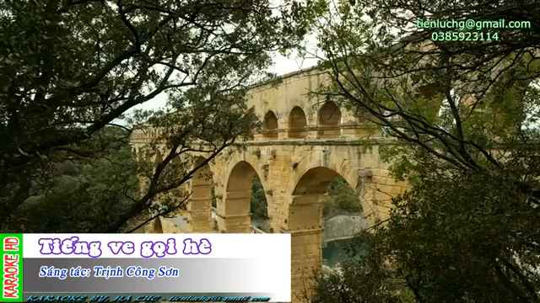
Hát theo hình thức lĩnh xướng và hoà giọng

Slide 9
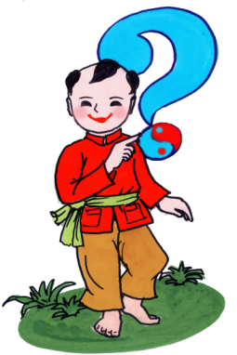

Củng cố
* Em hãy chọn đáp án đúng nhất
để trả lời các câu hỏi sau:

Slide 10





1. Ai là tác giả của bài hát “Tiếng ve gọi hè”?
Nhạc sĩ Trịnh Công Sơn viết lời bài hát
A
Nhạc sĩ Trịnh Công Sơn viết nhạc bài hát
B
Nhạc và lời của nhạc sĩ Trịnh Công Sơn
C

Slide 11
2. Bài hát “Tiếng ve gọi hè” có mấy đoạn và mấy câu hát?
3 đoạn, 7 câu hát
A
3 đoạn, 6 câu hát
B
3 đoạn, 5 câu hát
C

Slide 12
3. Hình ảnh nào có trong bài hát “Tiếng ve gọi hè”:
Tiếng ve, cơn mưa, giọt sương, cánh hoa, mùa hè
A
Tiếng ve, tiếng mưa, giọt sương, cánh hoa, mùa hè
B
Tiếng ve, tán lá, cơn mưa, trong gió, cánh hoa, mùa hè
C

Slide 13
4. Bài hát “Tiếng ve gọi hè” viết ở nhịp mấy? Có sử dụng những kí hiệu âm nhạc nào?
Nhịp 4/4, có dấu nối, lặng đơn và dấu luyến
A
Nhịp 2/4, có dấu nối và dấu lặng đơn
B
Nhịp 2/4, có sử dụng dấu quay lại và dấu luyến
C

Slide 14
5. Bài hát “Tiếng ve gọi hè” giáo dục em điều gì?
Tình cảm náo nức, hồn nhiên và trong sáng của học trò trước thiên nhiên và trước cuộc sống
A
Tình cảm mừng vui và yêu quí thiên nhiên và mùa hè
B
Tình cảm mừng vui và trong sáng của học trò trước thiên nhiên
C

Slide 15


Hướng dẫn về nhà
- Học thuộc lời và hát đúng giai điệu bài hát “Tiếng ve gọi hè”.
- Chép trước bài TĐN số 9, ghi tên nốt và nhận xét bài TĐN.
*Ý nghĩa giáo dục:
- Mọi người luôn yêu thương nhau, có tinh thần đoàn kết, hữu nghị, thân ái.

Slide 16
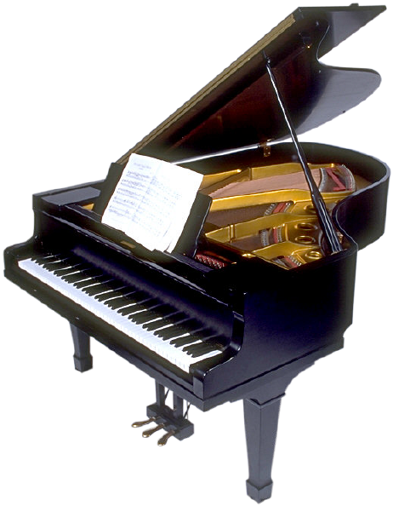
TẠM BIỆT
Hẹn gặp lại

